Slide 1
豆瓣读书大数据分析
及图书推荐算法
十三组
小组成员：钟宏典 薛艺瑶 项怡雯
指导老师：尚家兴

Slide 2
1
2
3
4
5
6
项目概览
技术架构
项目模块
效果分析
任务分工
项目亮点
目录 / CONTENTS

Slide 3
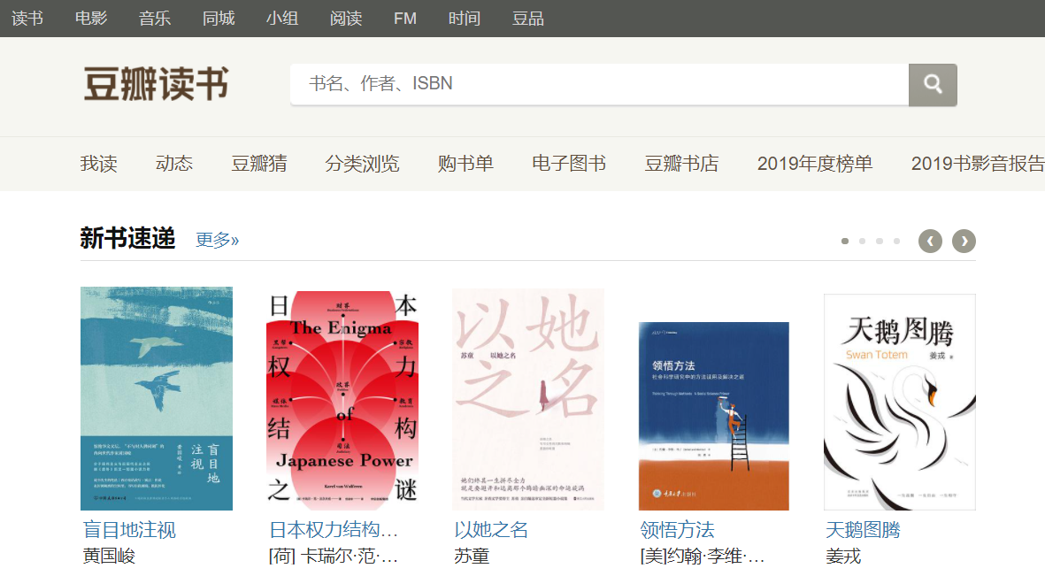
项目概览
基于最新爬取的豆瓣读书评分及评论等数据
项目结构
数据爬取
数据分析
评论情感分析
图书推荐算法

Slide 4
技术架构
mySQL数据库
单机spark
Python：
Matplotlib
snowNLP
分布式spark环境
Python:
Beautiful Soup4
Requests
urllib
hadoop

Slide 5
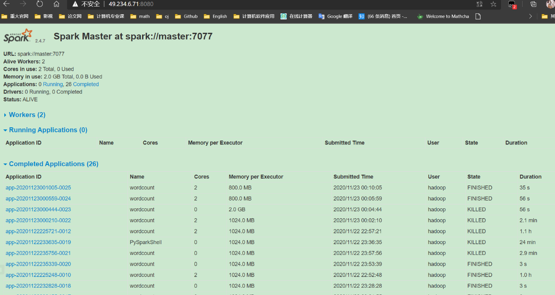
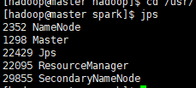
技术架构
分布式spark环境

Slide 6
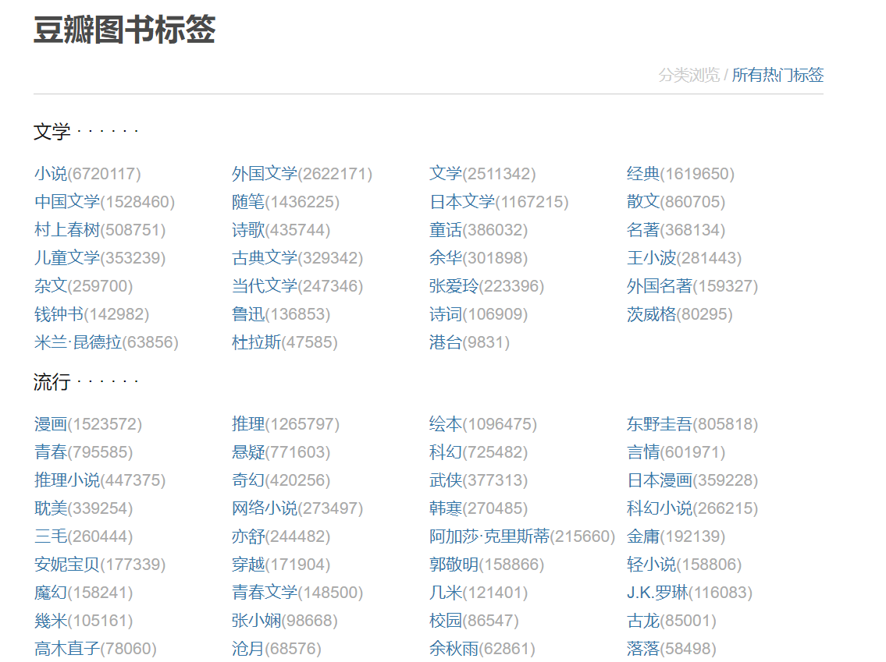
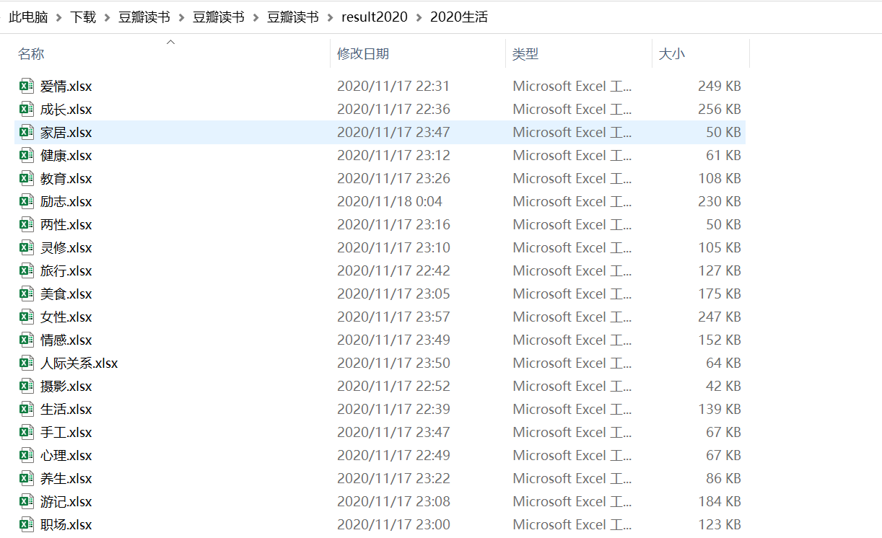
爬取数据
6个大类
216个小类
总计数据224036条
数据清洗
去除未评分的书籍
去除评价人数少于10人的书籍
去除在多个大类中出现书籍的重复项
清洗后数据54189条

Slide 7
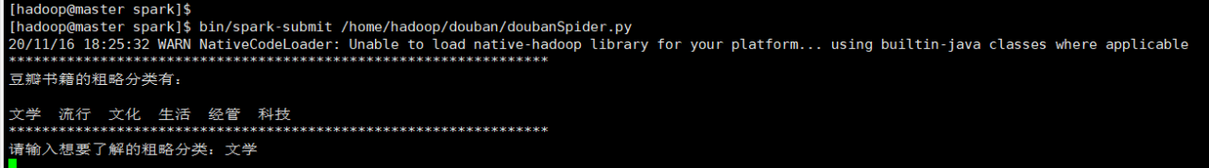
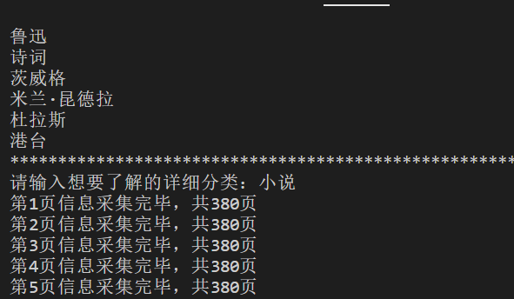
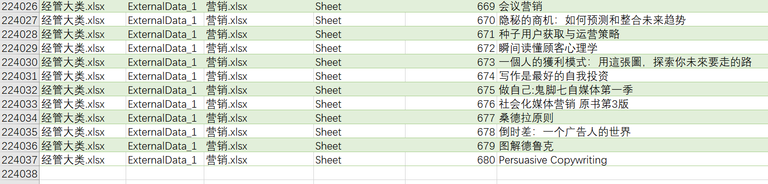
爬取数据

Slide 8
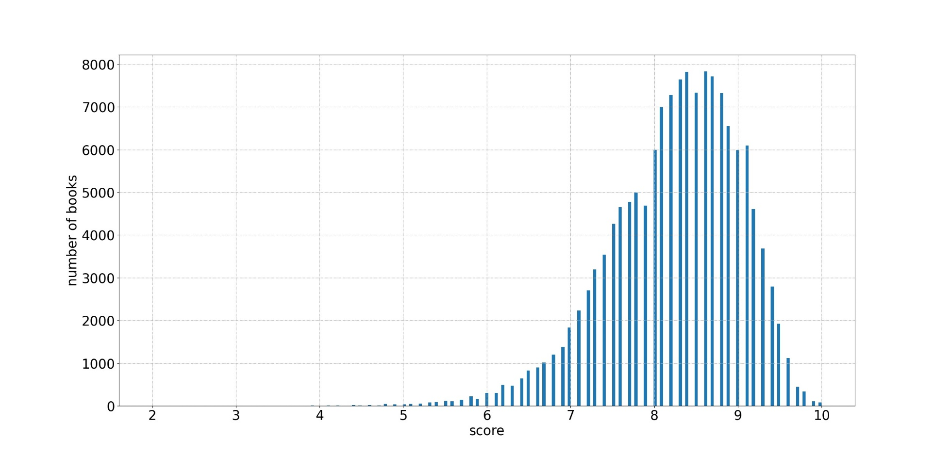
数据分析
书籍总体打分情况：豆瓣书籍评分频数分布图
分数分布：8-9左右 总体呈正态分布

Slide 9
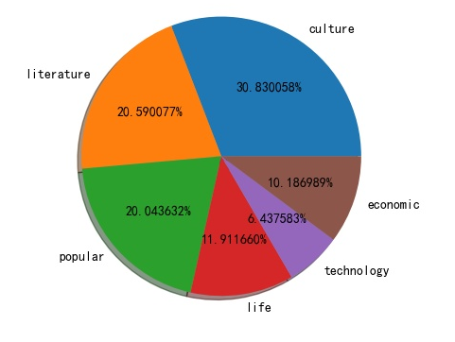
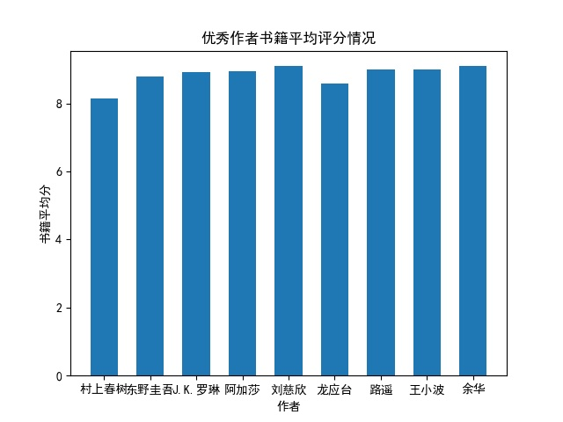
数据分析
书籍种类比例 评分前十的作者
评分高、作品多、评分人数多

Slide 10
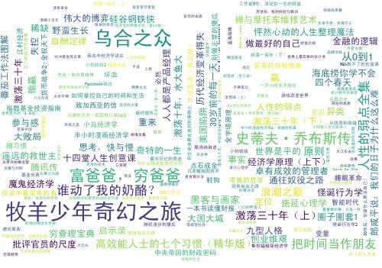

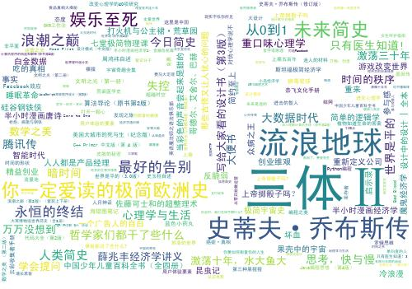

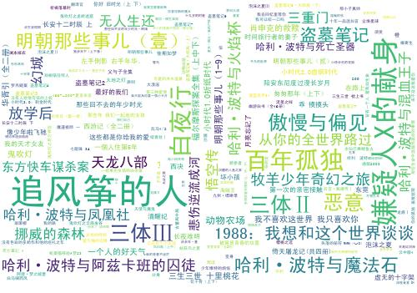
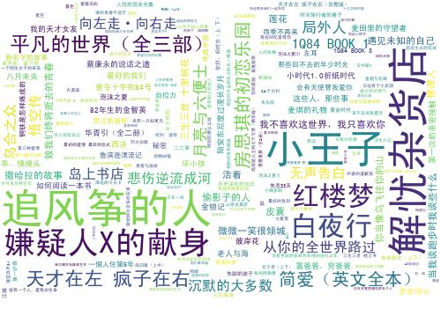
数据分析
各类热门书籍词云图：根据评分人数
经管类
文化类
科技类
文学类
流行类
生活类

Slide 11
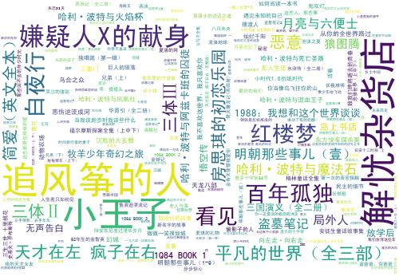
数据分析
各类热门书籍词云图：根据评分人数
全站书籍
流行类书籍
流行类图书基本反映读者取向

Slide 12
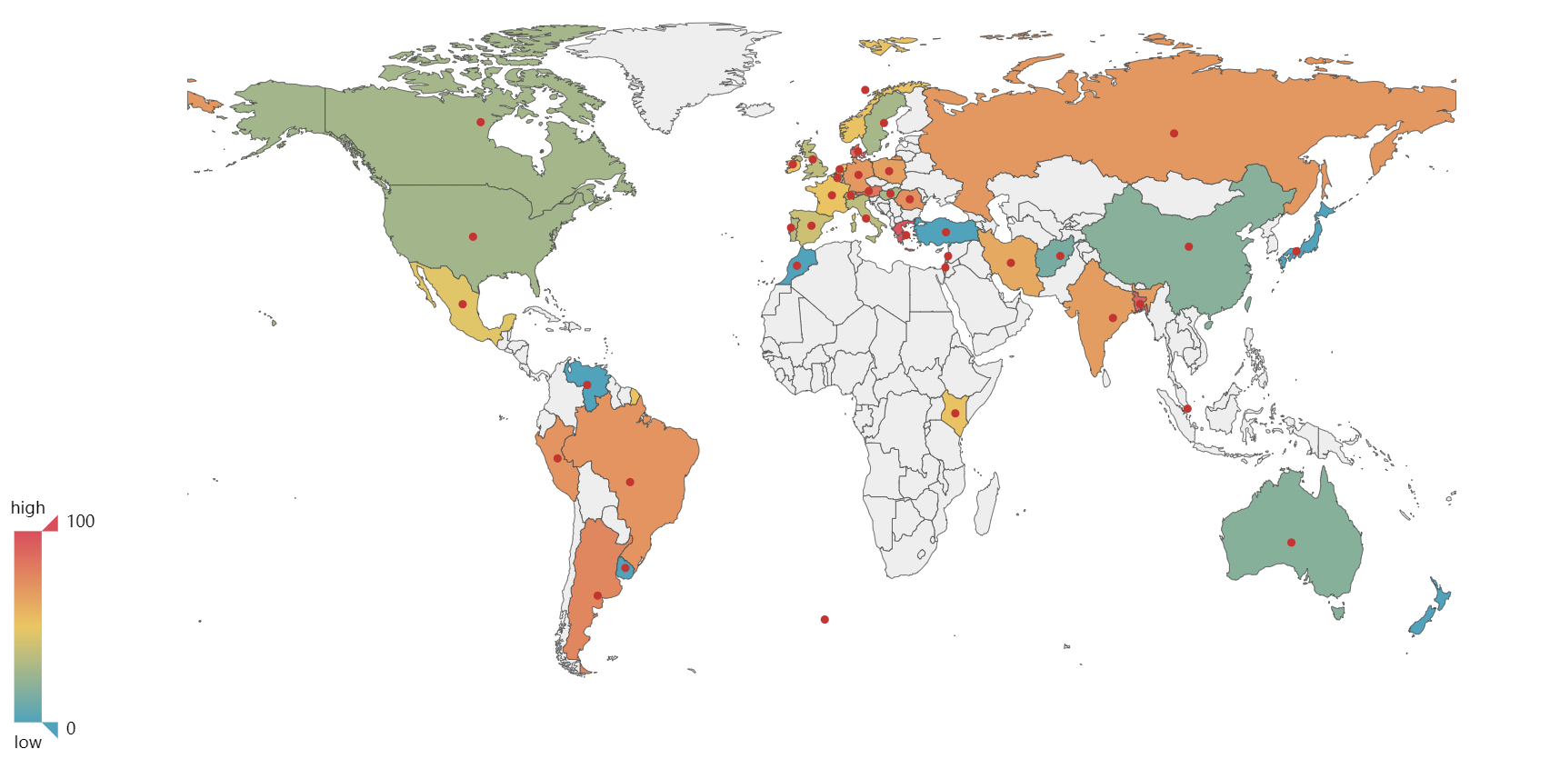
数据分析
打分的国籍偏好：
评分较高的地区：俄罗斯、德国、阿根廷（拉美国家）等
主流国家：中国8.13、美国8.21、日本7.92、英国8.27
基本符合主流认知

Slide 13
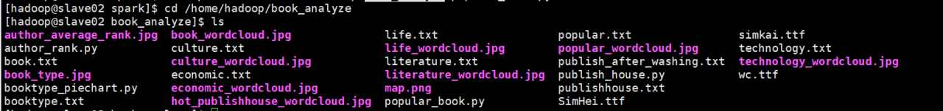
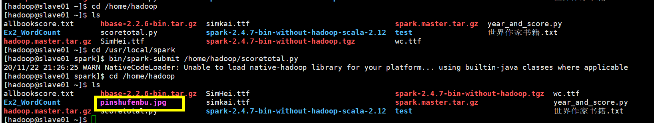
数据分析

Slide 14
情感分析：利用python snowNLP
爬取评论
选取一本书爬取所有评论内容
高频词词云
高频词
词云
情感倾向打分
利用map-reduce算例确定高频词并作出评论词云图
利用map-reduce算例分析书本原文确定高频词作出词云图
对比评论词云图与原文词云图
读者评论
情感倾向打分
利用算法分析情感，给出0-1的分数，分数越高，情感越正向
与作品豆瓣得分对比

Slide 15
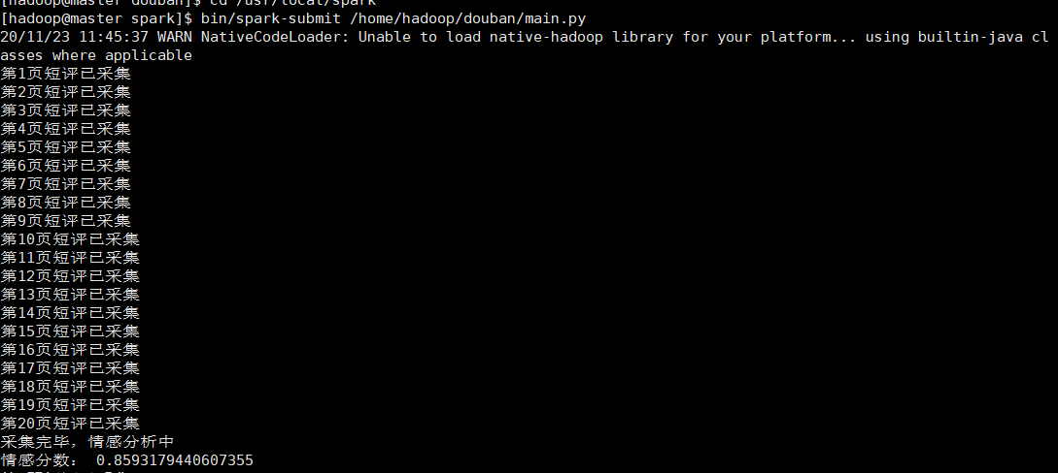
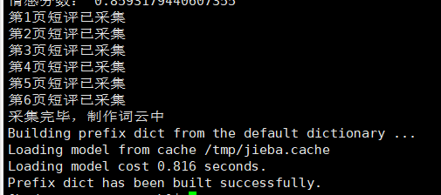
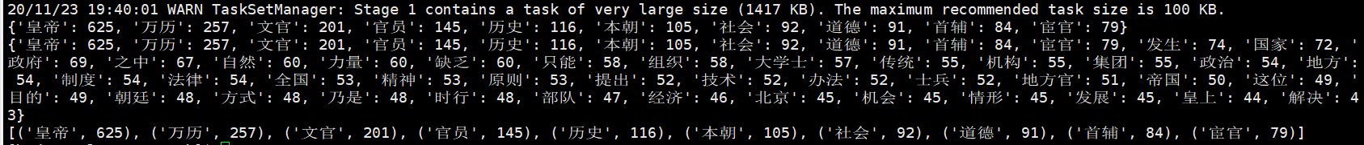
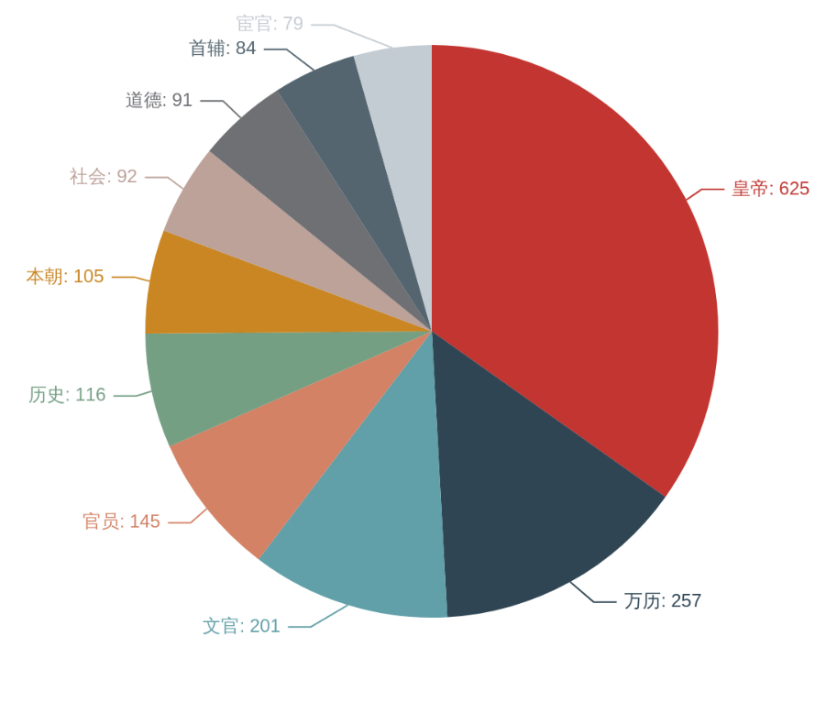

情感分析：以《万历十五年》为例
爬取评论
评论高频词词云
原文高频词

Slide 16
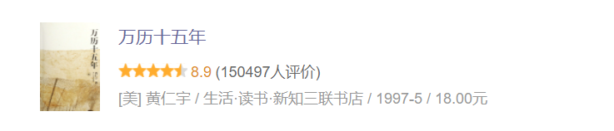
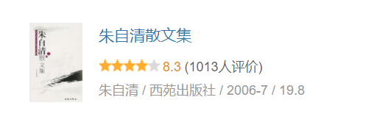
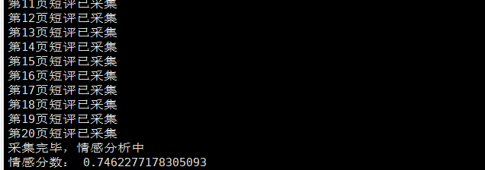
情感分析：以《万历十五年》为例
情感倾向分析：0.86（0-1）
豆瓣得分：8.9（0-10）
结论
（《万历十五年》和《朱自清散文集》）
评论情感倾向基本反映了图书最终得分情况
评论情感倾向在一定程度上受到文章基调影响

Slide 17
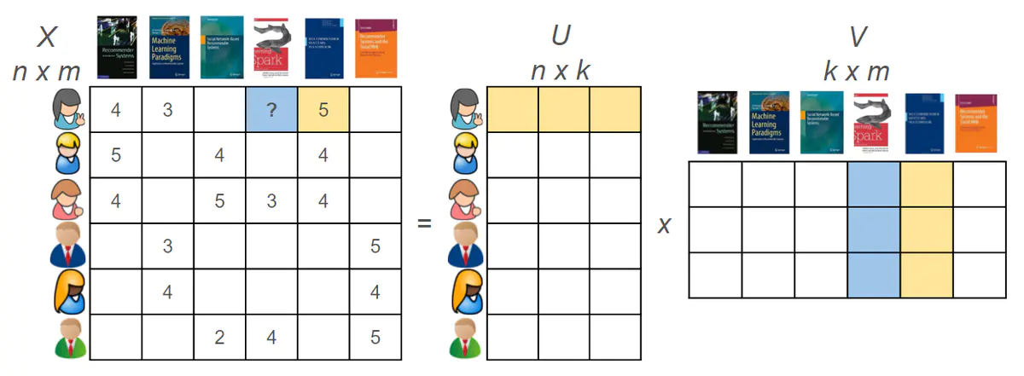
图书推荐： 基于用户的协同过滤算法
用户喜爱矩阵
行代表用户，列代表图书。每格代表用户对图书的评分。分数越高喜欢程度最高。
矩阵因子分解
将项和用户都转化成了相同的潜在空间，它所代表了用户和项之间的潜相互作用。
原理
潜在特征代表了用户如何给项进行评分。给定用户和项的潜在描述，我们可以预测用户对还未评价的项的评分情况。

Slide 18
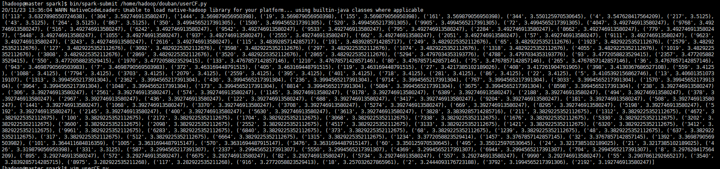
图书推荐： 基于用户的协同过滤算法
为读者和图书编号
将读者编号、图书编号、对应评分匹配，形成打分矩阵
利用协同过滤得到为其推荐的所有相关书籍id和匹配程度评分（以编号为100的用户为例）
选择其中得分最高的三本书籍
根据序号得到对应书籍
序号：113、304、1444（100号读者：《嫌疑人X的献身》、《东方列车谋杀案》、《恶意》）

Slide 19
效果分析
可视化效果
借助spark等大数据处理工具
运行速度快
部署
用多个词云图与表格分析
效果良好
根据用户评分进行图书推荐
参考性强
情感分析最终结果与打分结果相符
准确
图书推荐
情感分析

Slide 20
小组分工
钟宏典
薛艺瑶
项怡雯
图书推荐算法
情感分析
程序部署
数据爬取
数据清洗
数据爬取
数据分析
图书推荐算法
数据分析
数据清洗
程序部署
情感分析

Slide 21
项目亮点
项目亮点
A
数据多：有效的数据清洗，分析全面
B
将评分与评论情感分析结合，体现评分的客观性
C
利用协同过滤进行图书推荐：结合评分，更具参考价值

Slide 22
谢谢大家！
十三组

